Slide 1
Отчетная конференция по практике
Институт Педагогики профиль «Логопедия»
Представили:
студенты IV курса
Ситдикова С.Р.,
Агафонова Н.С.
г.Уфа, 2016 год

Slide 2

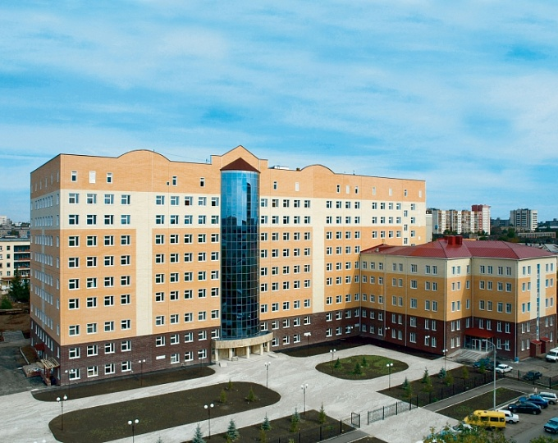
ГБУЗ Республиканская клиническая больница имени Г.Г. Куватова
Россия Республика Башкортостан,
г. Уфа, 450005, ул. Достоевского 132
тел: (347) 279-03-97
факс: (347) 228-77-77
E-mail: UFA.RKBKUV@doctorrb.ru

Slide 3
Воеводин Владимир Александрович – к.м.н., врач-невролог, реабилитолог, заведующий отделением восстановительной медицины и ранней нейрореабилитации.

Slide 4
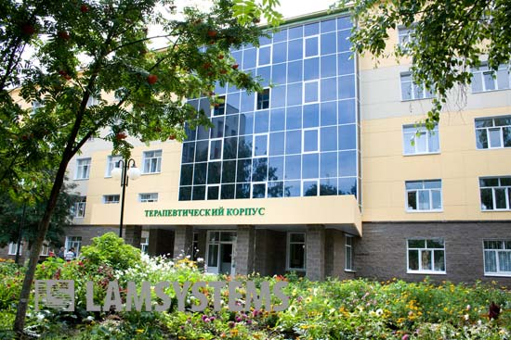
Отделение восстановительной медицины и ранней нейрореабилитации

Slide 5
Ведение больного осуществляют:
Лечащий врач-невролог или нейрохирург
Врач ЛФК
Психолог
Логопед
Инструктор ЛФК
При необходимости – психотерапевт, психиатр, уролог, кардиолог

Slide 6
Логопеды
Билалова Сания Ривгатовна
Фаткуллина Линара Камильевна
Серебрякова Любовь Николаевна
Нуриева Айгуль Рахиповна
Булыгина Элиза Сергеевна

Slide 7
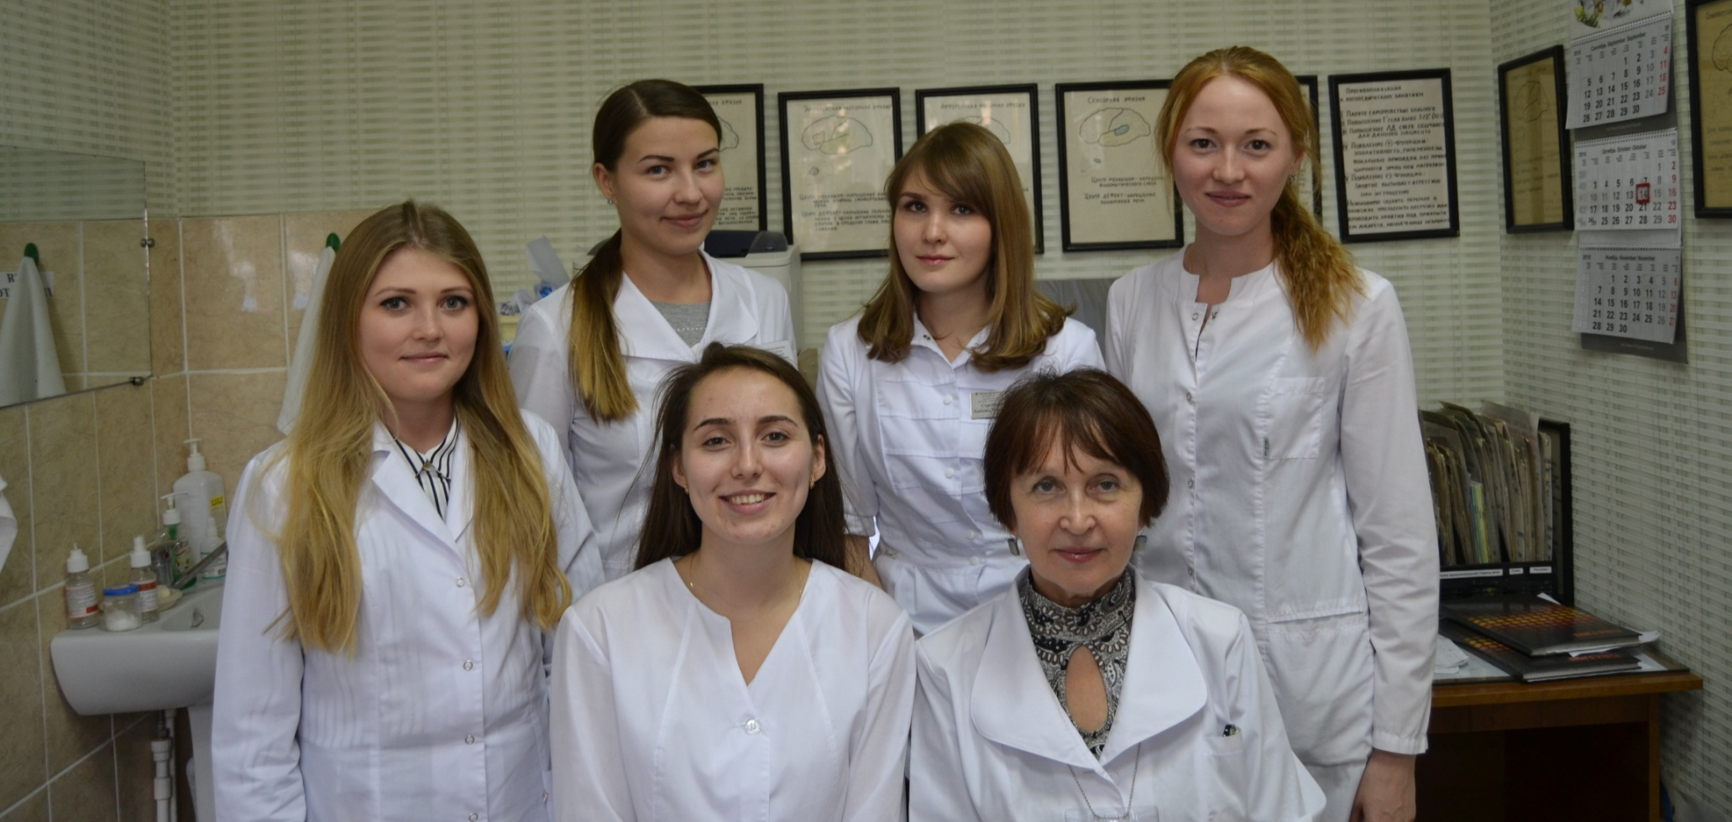

Slide 8
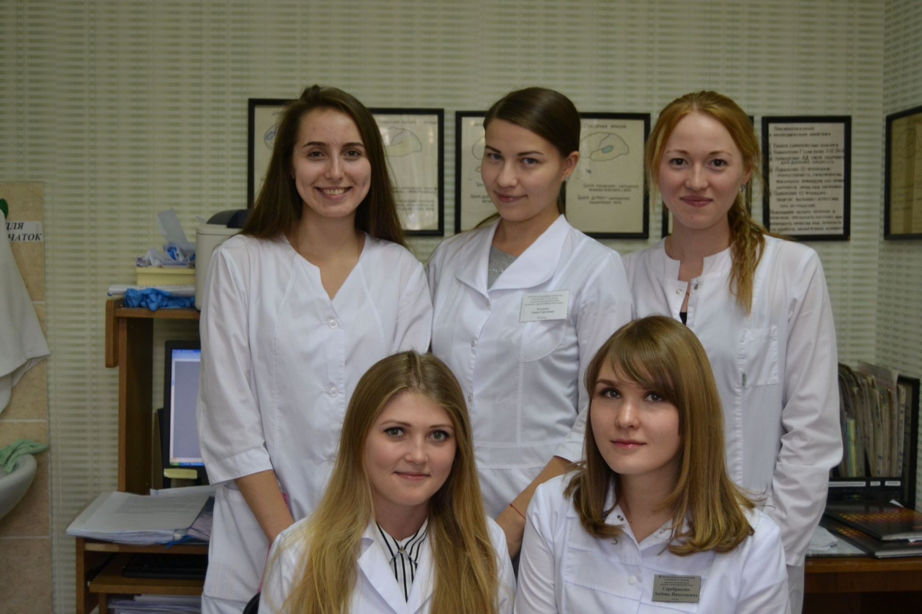

Slide 9
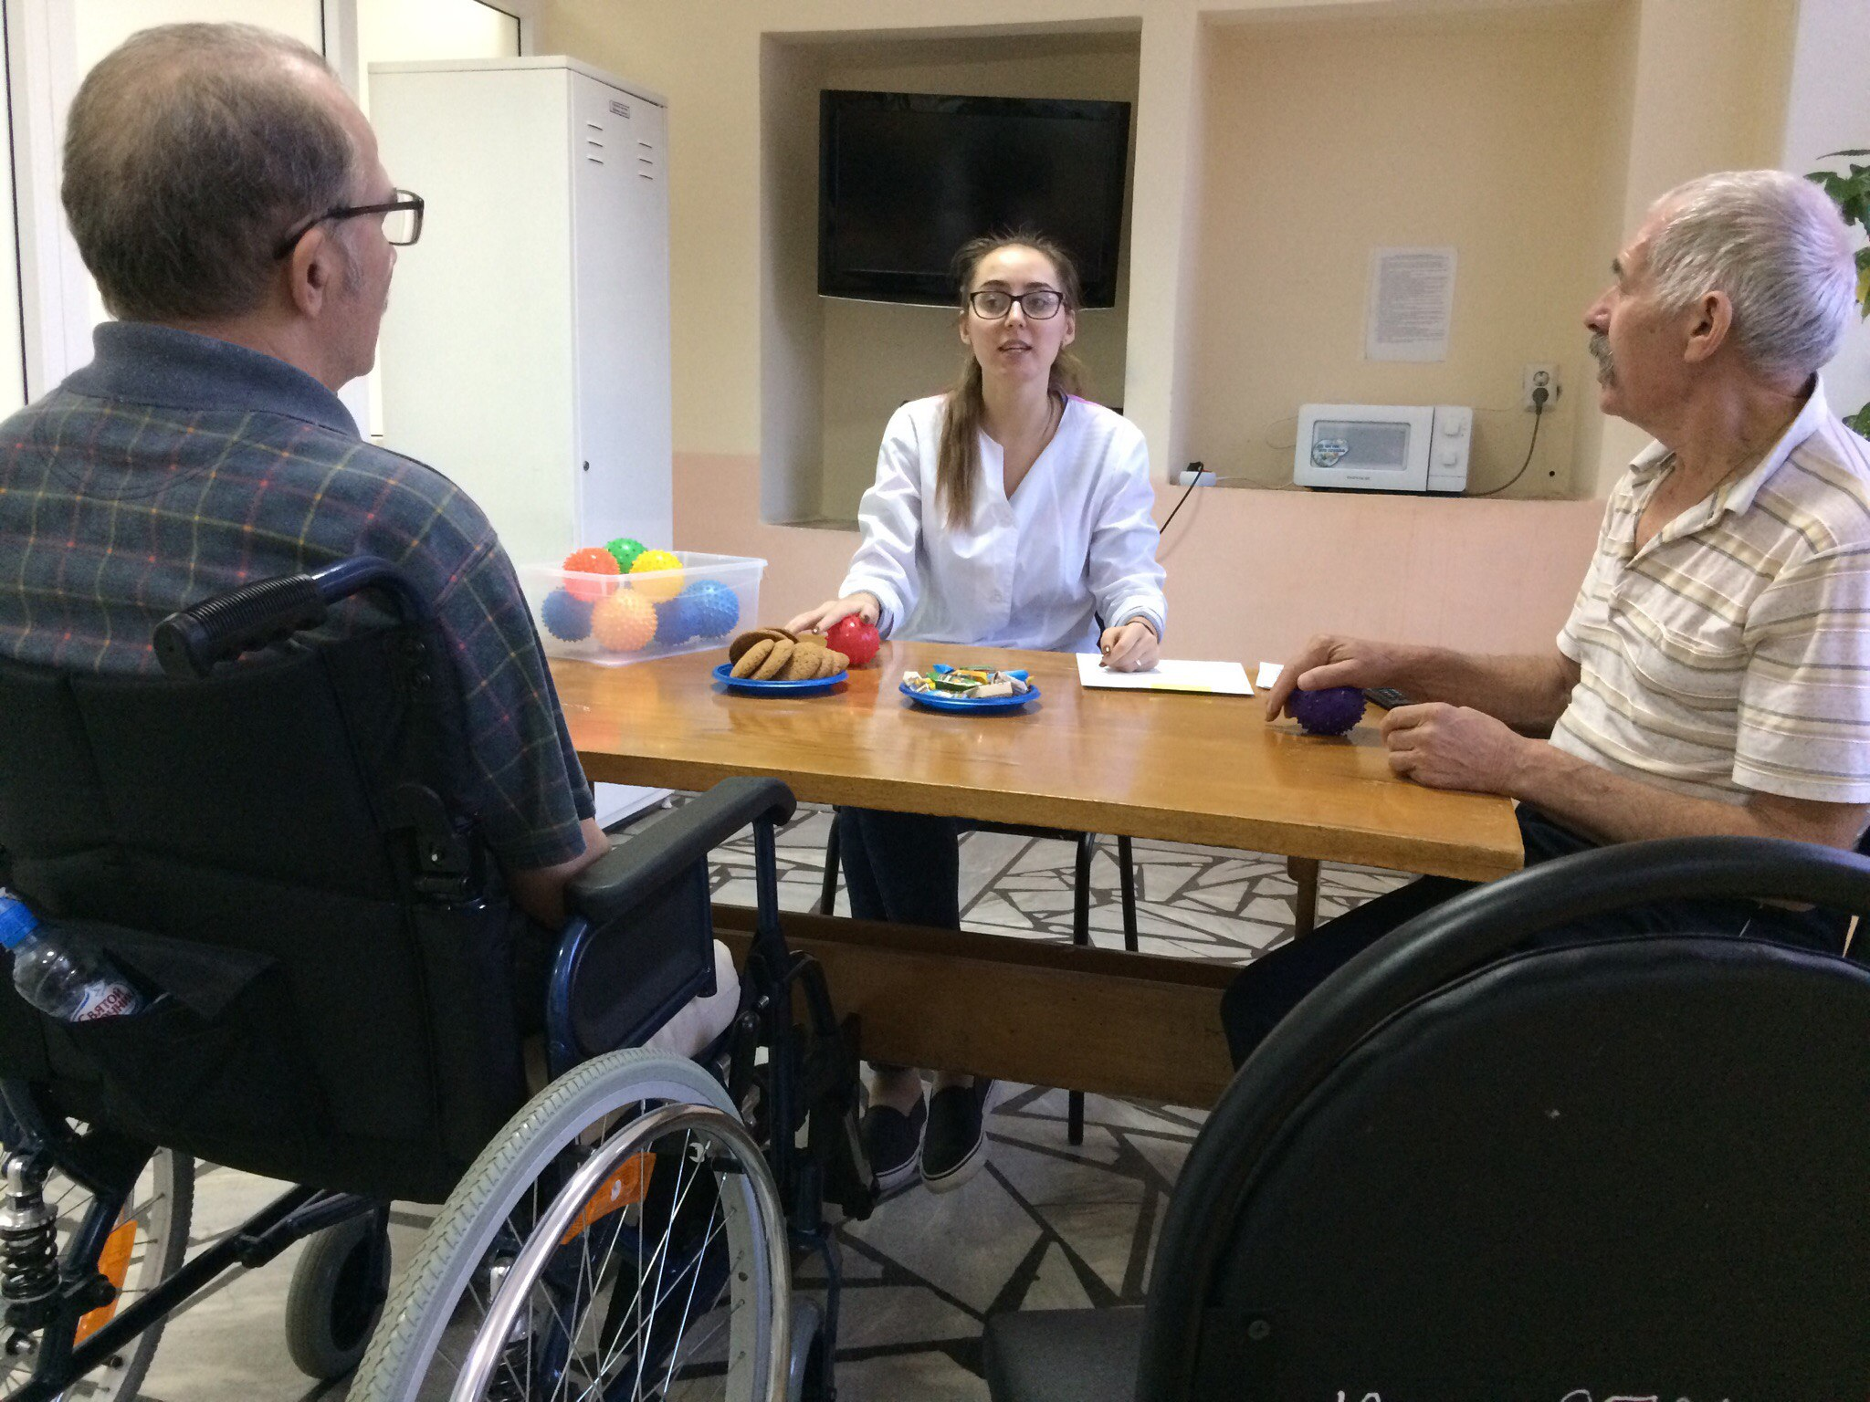
Групповое занятие при КМА, тема «В гостях»
Проводит: Ситдикова С.Р.

Slide 10
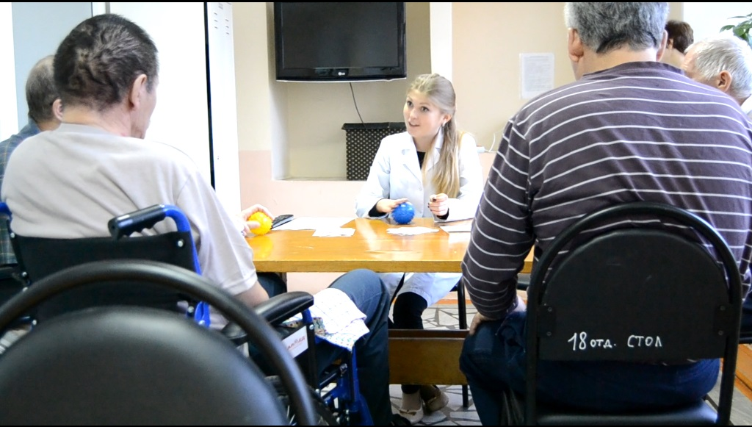
Групповое занятие при КМА, тема «Предметы гигиены»
Проводит: Агафонова Н.С.

Slide 11
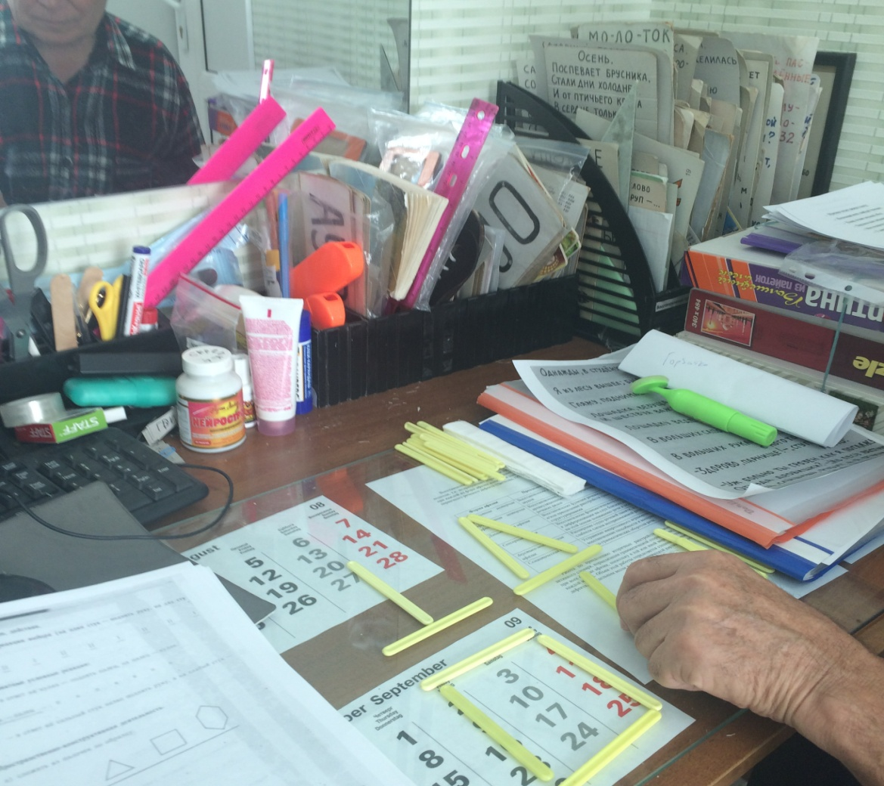
Исследование праксиса у больного с акустико-мнестической афазией (лёгкая степень)

Slide 12
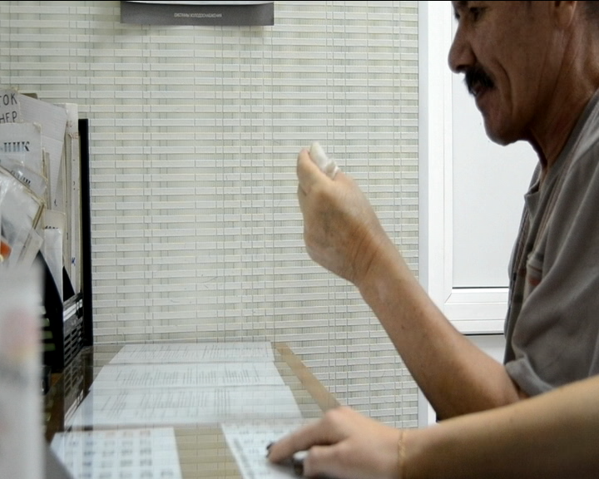

Slide 13


Slide 14


Спасибо за внимание!

